Slide 1
指导老师: 王嘉韵
CUIT-ACM 微信公众号
汇报人: 谢仁义
学号: 2016081187
开题时间:
2020.01.10

Slide 2
01
02
×
ONE
TWO
目录
研究背景
相关内容
03
04
THREE
FOUR
技术选用
预期成果
×

Slide 3
ONE
一
“
研究背景

Slide 4
随着网络技术的不断发展以及移动智能设备手机的普及，移动互联网已经是成不可阻挡之势在前进。同时作为目前MAU排名靠前的微信更是成为了我们社交，娱乐，获取信息等综合性一体的重要软件。
微信数据
微信+媒体？
同时，作为计算机方面的学生，数据结构, 语言特性是我们最基本需要掌握的技术, 这些也是以后我们求职的重要手段，而ACM是一门竞赛, 它考验着参赛者对数据结构的熟悉程度, 代码力的强弱。随着各高校对ACM的重视, 我校ACM人数, 热度不断增长,曾经作为校ACM的一员, 意识到了目前实验室在信息传递上的不足, 再结合微信，有了做CUIT-ACM微信公众号的想法。
某公司招聘要求

Slide 5
课题意义
高效传递信息
爱好者社区
方便快捷
辅助管理实验室
发布相关新闻, 公告, 让大家更快, 更好的接收信息.
设计讨论区,让萌新更快了解加入我们, 让爱好者在一起讨论, 分享问题
打开微信即可获取ACM相关信息, 不受空间限制.
队员可实时获取相关值班信息, 更高效迅速的解决相关咨询问题, 更高效收集报名讲座比赛等信息

Slide 6
TWO
一
“
设计内容

Slide 7
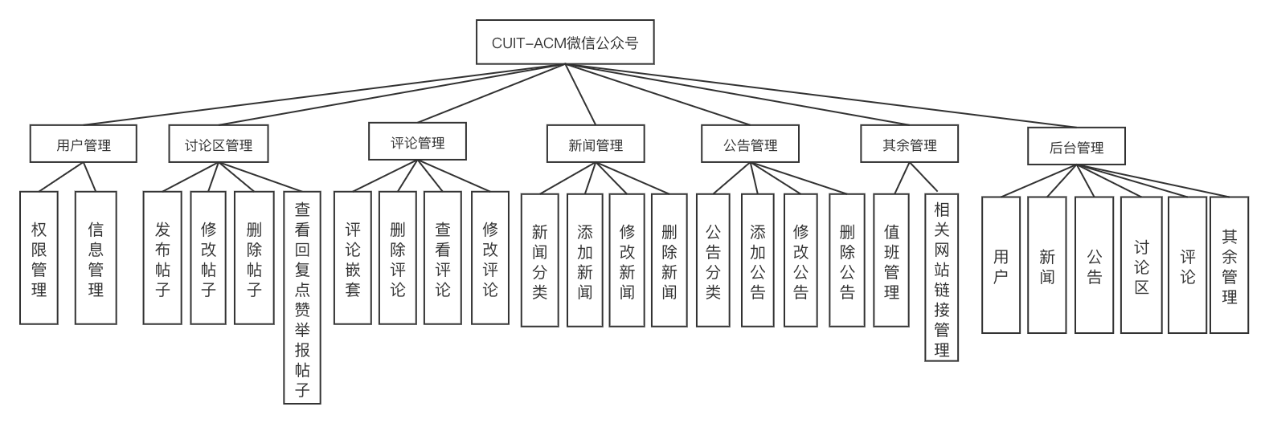
功能结构图如下
微信公众号有订阅号、服务号、企业号，在注册的时候看到这样的信息，只有订阅号可以个人申请，服务号和企业号要有企业资质才可以。这里所说的微信公众号开发指的是订阅号和服务号。
暂定, 后续可能有更改

Slide 8
THREE
一
“
相关技术

Slide 9
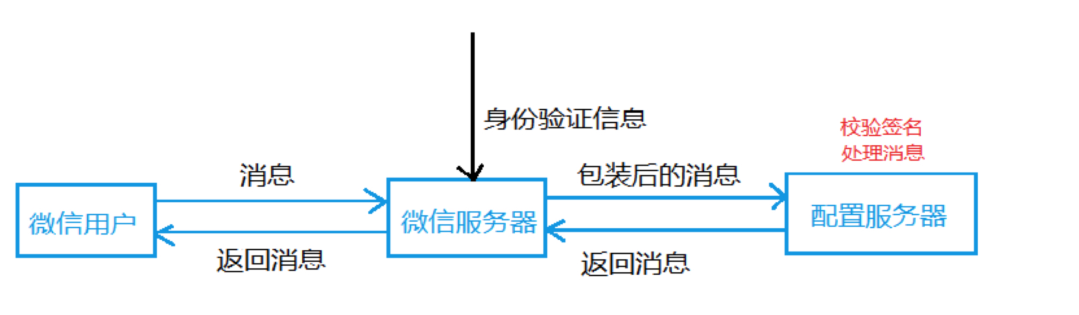
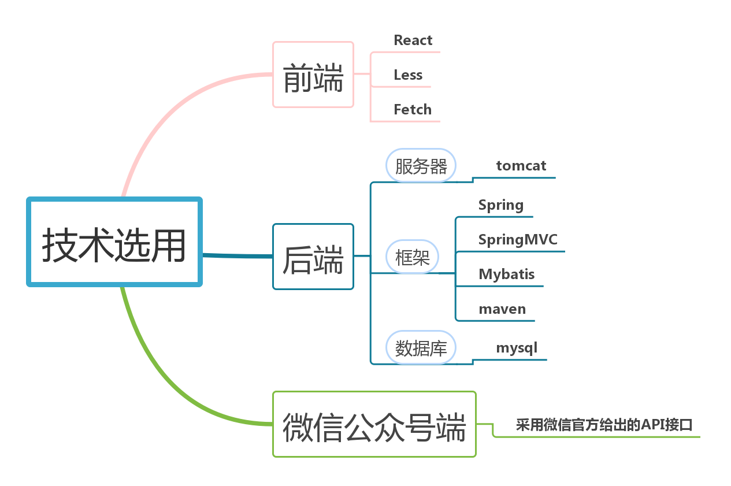
用户交互图
技术思维导图

Slide 10


总框架: Spring, SpringMVC, Mybatis
语言: Java
Spring社区很火的集成框架: Spring Boot
框架: react
状态管理: redux
打包软件: Webpack, Babel
语言: ECMAScript 6, Less
相关库: React Router V4
样式支持: Ant Design, Ant Design Mobile
代码检查: ESLint
后端(数据, 逻辑处理等)
数据库: Mysql, Redis
网络: Fetch
富文本编辑器: wangeditor
前端(包括公众号手机前端和后台管理页面前端)
其余技术

Slide 11
技术亮难点
React.js
讨论区帖子回复精热
Redis缓存session
使用目前业界最流行的三
大前端框架之一的React，
做到了前后端分离.
React的核心即万物皆组件
使得我可以编写许许多多的
组件去构建我的页面, 让前
端页面变得干净，更重要的
是它支持热更新, 并且基于高
效的DOM Diff算法, 最小化
页面重绘, 让我能更快, 更高
效的编写出我想要的页面
对于在讨论区的帖子, 好的
帖子是更需要被阅读的, 所
以设定帖子的回复数量达到
了某个我设定的阙值, 那么
该帖子设定为热, 点赞数量
到了阙值就加精, 那么展示
的时候就放在前面, 同理对
回复也是如此
使用Redis数据库对登录
Session进行持久化, 加快
用户登录过程.

Slide 12
FOUR
一
“
预期成果

Slide 13
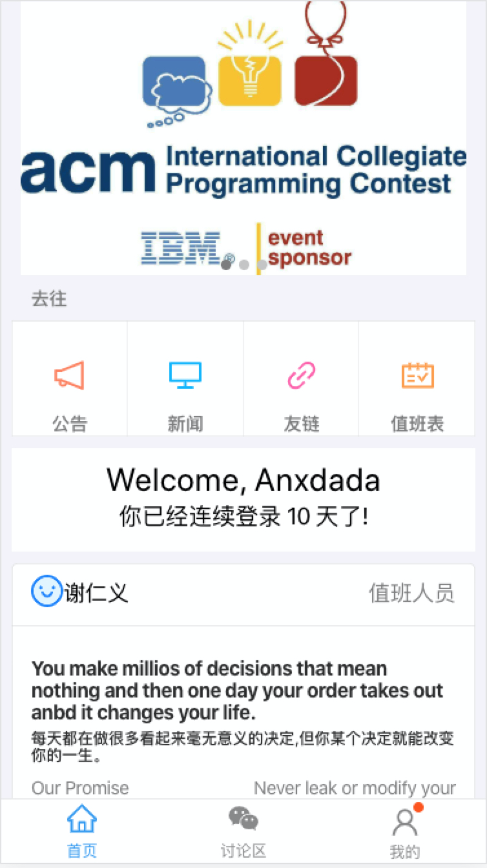
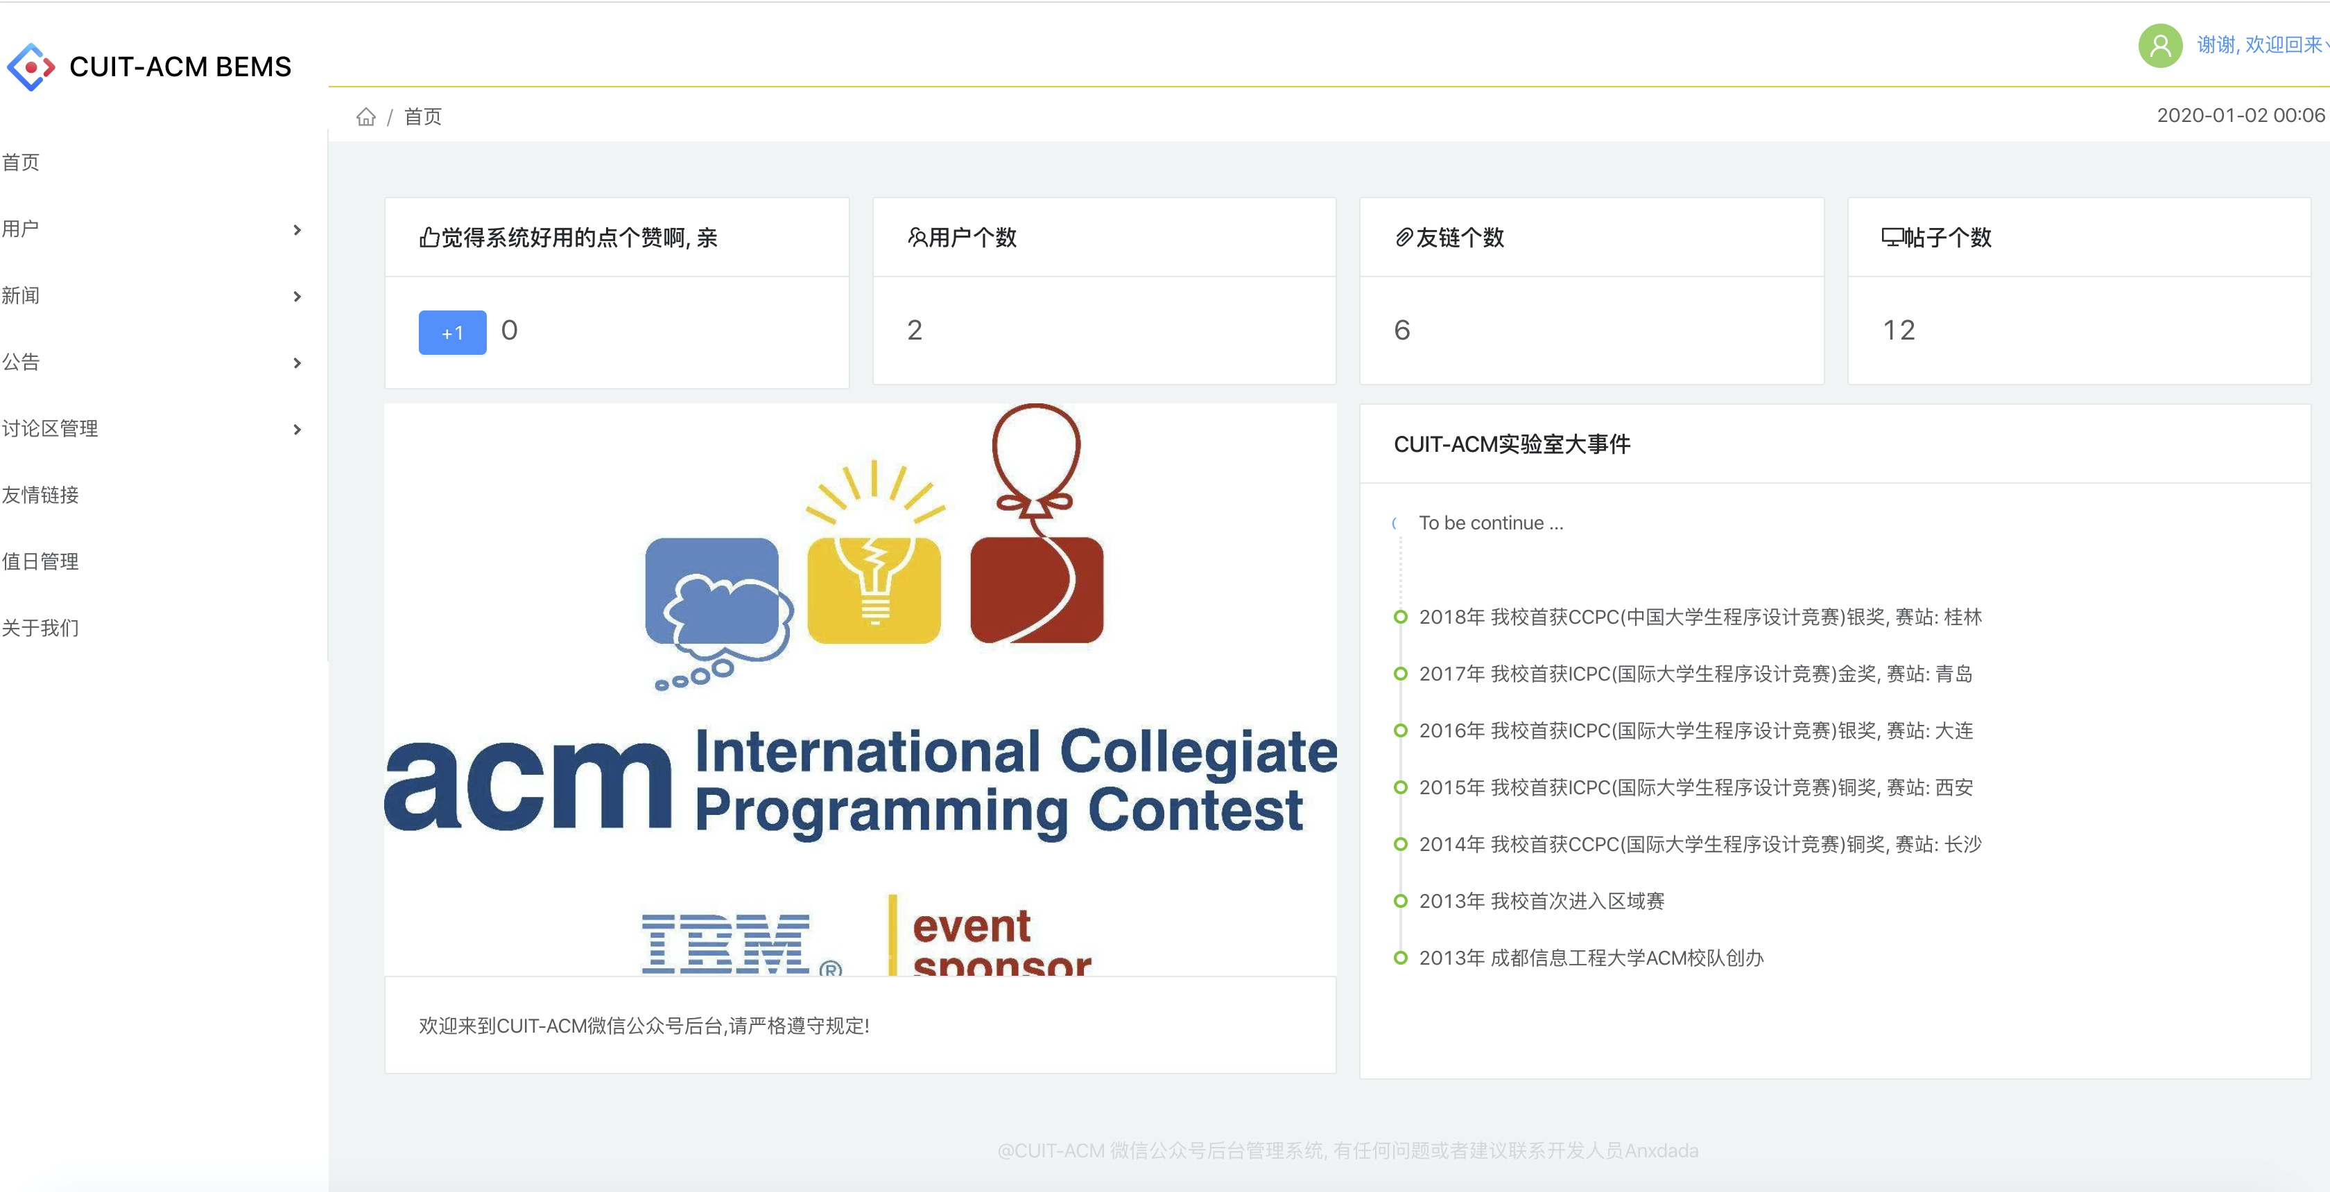
最终做出一个功能完整, 交互良好, 可持续性维护等微信公众号. 下面是我已经完成的部分页面展示.
前端交互页面(Mobile)
后台管理页面(PC)

Slide 14
THE END
2020.01.10

Slide 15
THANKS!
Q&A
2020.01.10

